Slide 1
Дообучение нейросетей
Как эффективно переиспользовать модели для решения новых задач

Slide 2
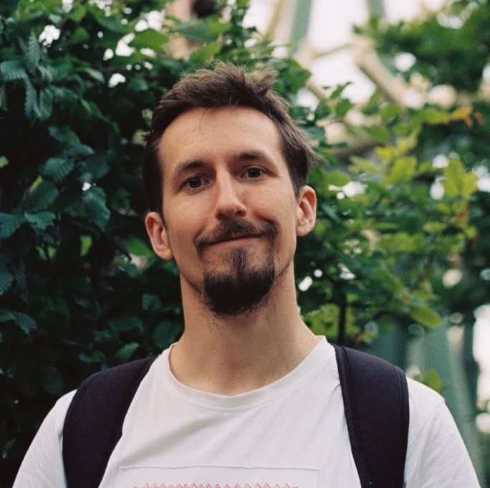
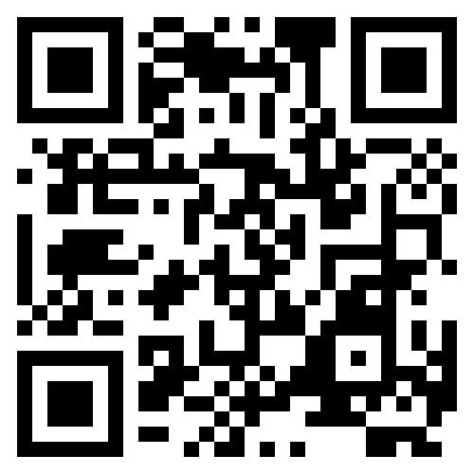
Я — Иван Родин
Постдок исследователь, Университет Катании
Компьютерное зрение, анализ длинных видео, FPV, Action Anticipation
Исследовательские проекты с Intel, Philips
Публикации на CVPR, ICASSP, NAACL, CVIU
LinkedIn: https://www.linkedin.com/in/mr-ivan-rodin/
TG-Channel: https://t.me/aimazing_materials

Slide 3
План урока:
1
Как работает механизм дообучения
2
Преимущества Transfer Learning
3
На что стоит обращать внимание при дообучении моделей

Slide 4
1
Transfer Learning
Что позволяет нам переиспользовать модели?

Slide 5

Нейросети как “черный ящик”
NN
кот

Slide 6
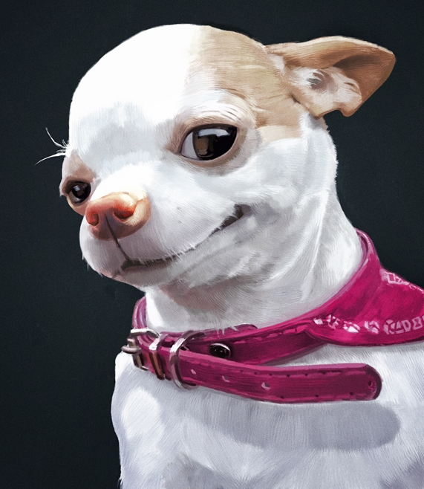
Нейросети как “черный ящик”
NN
пёс

Slide 7
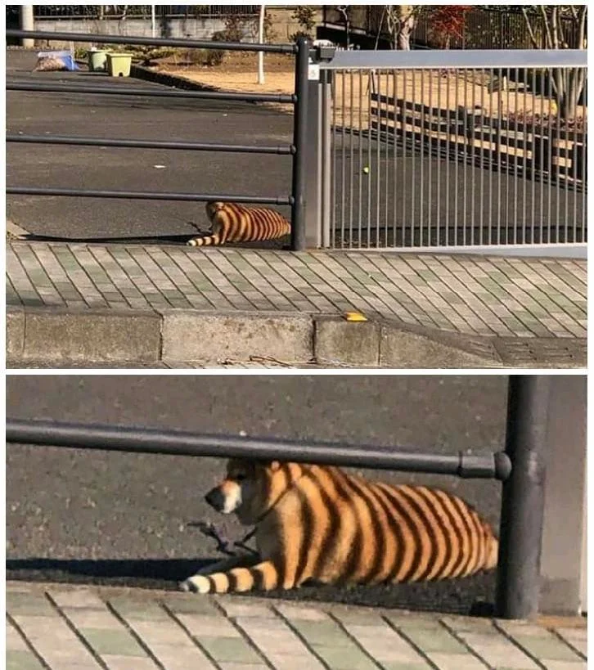
Нейросети учатся на ошибках
NN
тигр

Slide 8
Нейросети учатся на ошибках
NN
тигр
ошибка!
пёс
обновление модели

Slide 9
Нейросети учатся на ошибках
NN
пёс

Slide 10
Заглянем внутрь модели
f(x, w)
x1
w1relu(w2x1 + w3x2
w4x1x2 + w5x1x1 + w6x2x2) + … + w175000000000
y
x2

Slide 11
Модель - последовательность слоев
y=f(x, w)
x1
слой 1: W1
y
x2

Slide 12
Модель - последовательность слоев
y=f(x, w)
x1
слой 1: W1
y
слой 2: W2
x2

Slide 13
Модель - последовательность слоев
y=f(x, w)
x1
слой 1: W1
y
слой 2: W2
слой m: Wm
слой N: WN
слой N-1: WN-1
x2

Slide 14
Модель - последовательность слоев
извлечение признаков
x1
слой 1: W1
y
слой 2: W2
слой m: Wm
слой N: WN
слой N-1: WN-1
x2
генерация ответа

Slide 15
Составная структура моделей
Feature Extractor

Slide 16
Составная структура моделей
Feature Extractor
Embedding
-1.2
0.9
2.4
…
-3.7

Slide 17
Составная структура моделей
Feature Extractor
Classifier
Embedding
кот
-1.2
0.9
2.4
…
-3.7

Slide 18
Основной вопрос
Q: Можно ли переиспользовать feature extractor
(извлекатель признаков, кодировщик, backbone)
для того, чтобы извлекать качественные признаки из новых данных?
A: да!

Slide 19

Transfer Learning:
классификация изображений
Feature ext. 1
Классификатор 1
предсказания 1
[вероятности классов датасета]

Slide 20
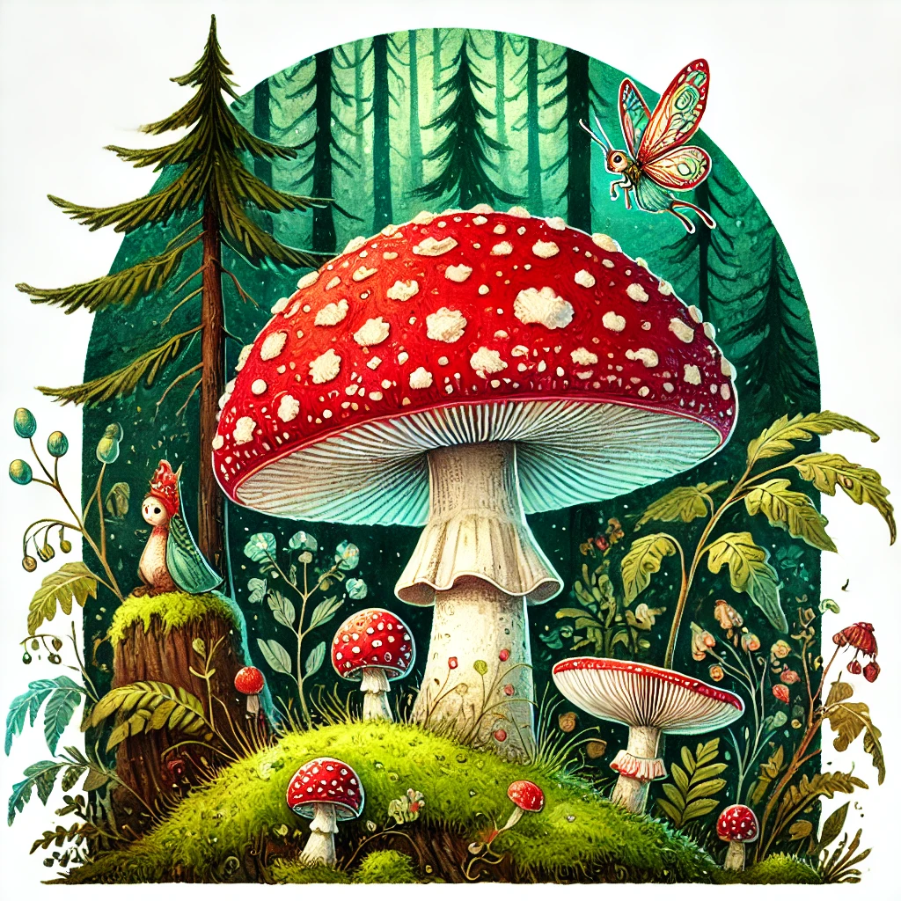
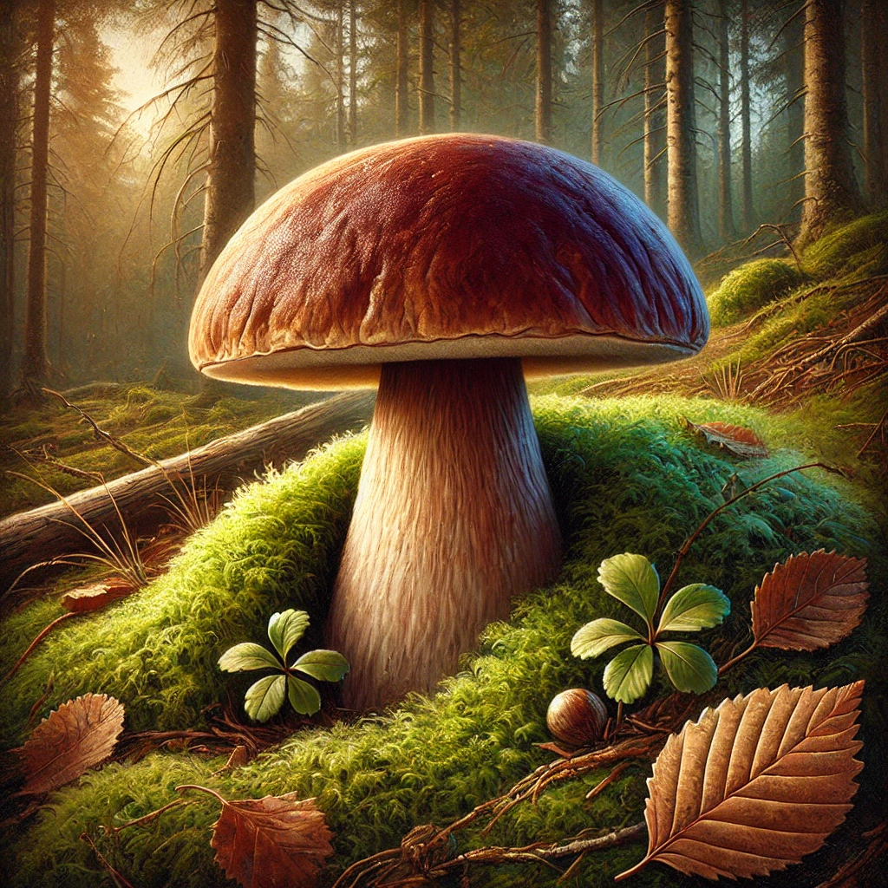
Transfer Learning:
классификация изображений
Feature ext. 1
Классификатор 1
предсказания 1
[вероятности классов датасета]

Slide 21
Transfer Learning:
классификация изображений
Feature ext. 1
Классификатор 1
предсказания 1
[вероятности классов датасета]
копируем
Feature ext. 1

Slide 22
Transfer Learning:
классификация изображений
Feature ext. 1
Классификатор 1
предсказания 1
[вероятности классов датасета]
копируем
Feature ext. 1
Классификатор 2
предсказания 2
[вероятности классов нового датасета]

Slide 23
2
Преимущества Transfer Learning

Slide 24
Требуется меньше данных
Обучение с нуля
Transfer learning
Классификатор картинок (ResNet):
~ 100K-1M изображений
Классификатор картинок
(ResNet):
~ 1K-10K изображений

Slide 25
Время обучения
Обучение с нуля
Transfer learning
BERT LLM:
~ 1 неделя
BERT LLM:
~ 10 часов

Slide 26


Меньше требований к ресурсам
Обучение с нуля
Transfer learning
Feature Extractor
Classifier
Feature Extractor
Classifier

Slide 27
Адаптивность
Feature ext. 1
Классификатор 1
предсказания 1
[вероятности классов датасета]
копируем
Feature ext. 1
LLM
предсказания 2
[Digital-art, огромный мухомор на фоне елового леса]

Slide 28
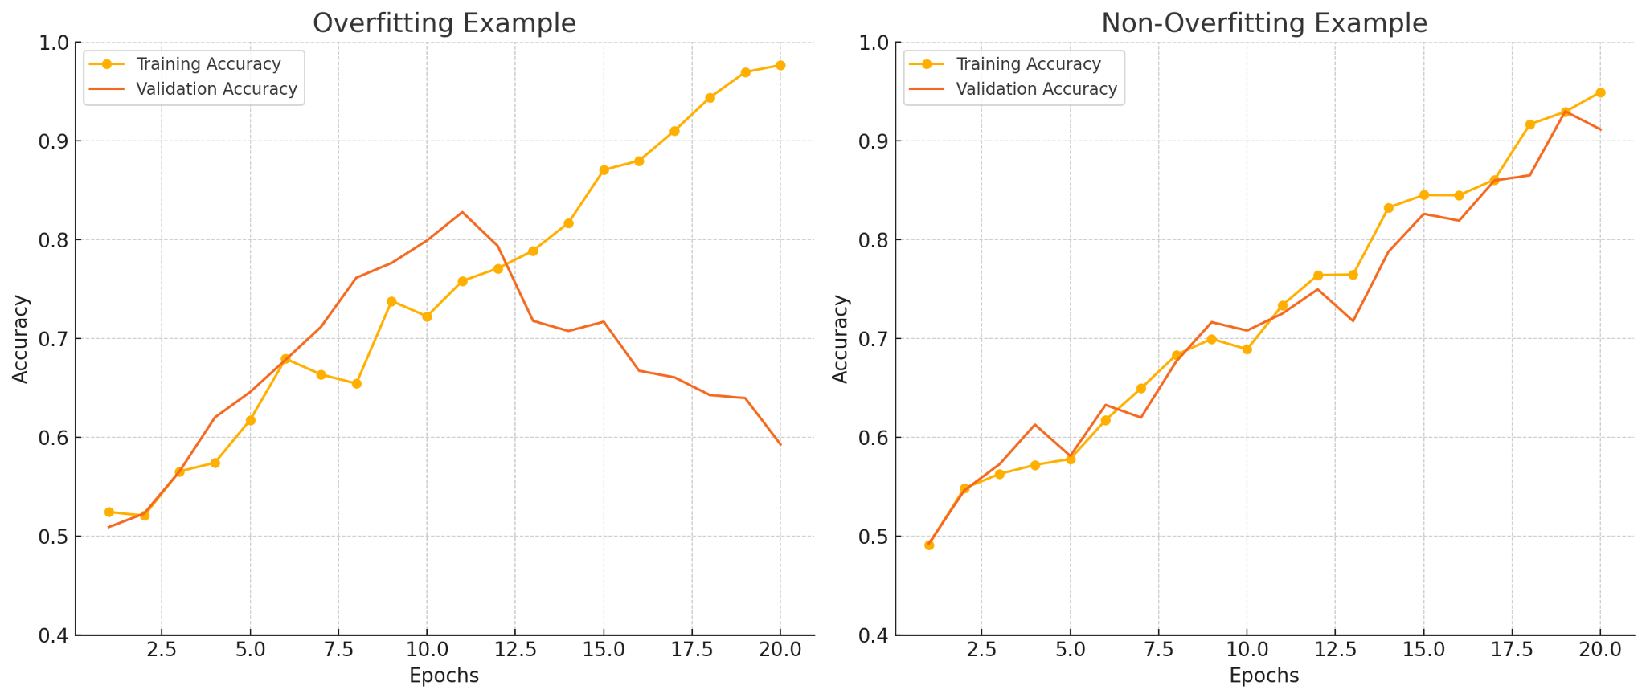
Меньше риск переобучения
Обучение с нуля
Transfer learning

Slide 29
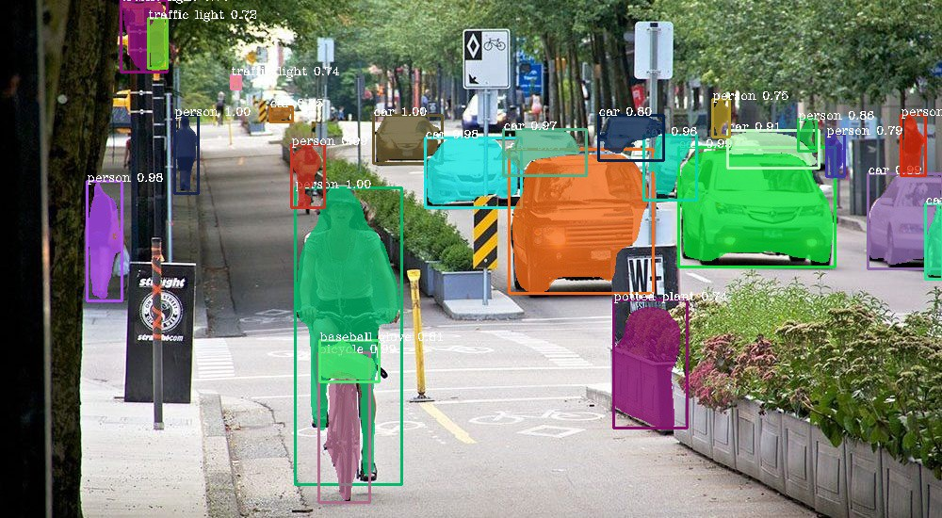
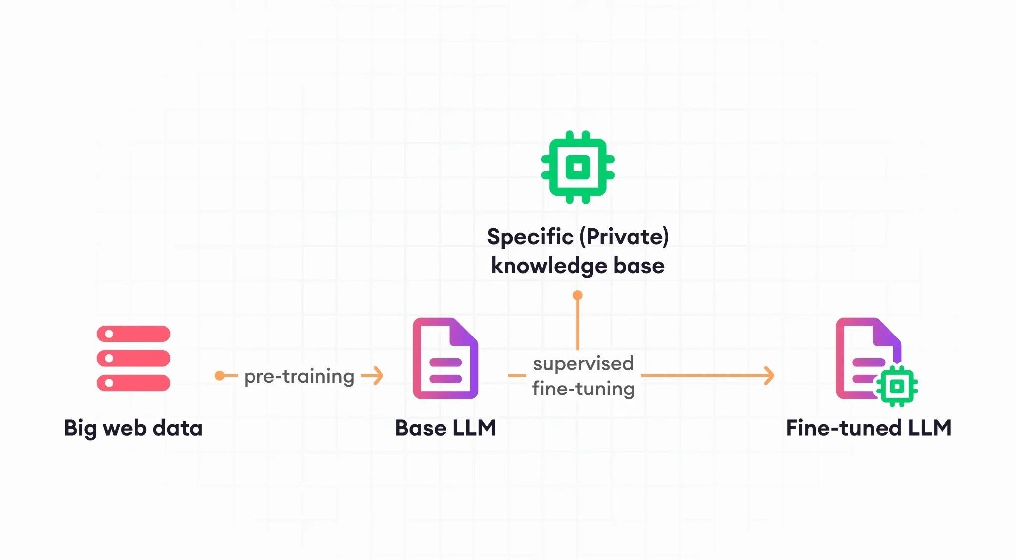
Где применяется Transfer Learning?
КОРОТКИЙ ОТВЕТ: везде

Slide 30
Где найти предобученные модели?
Документация (PyTorch, TensorFlow)
PapersWithCode.com
HuggingFace

Slide 31
3
Как дообучать модели
Важные моменты, на которые стоит обращать внимание

Slide 32
Train / Validation / Test
!ВАЖНО!
Всегда, когда (до-)обучаете модель оценивайте ее качество не на тех примерах, на которых (до-)обучаете!
Train (~80%)
Validation
Test

Slide 33
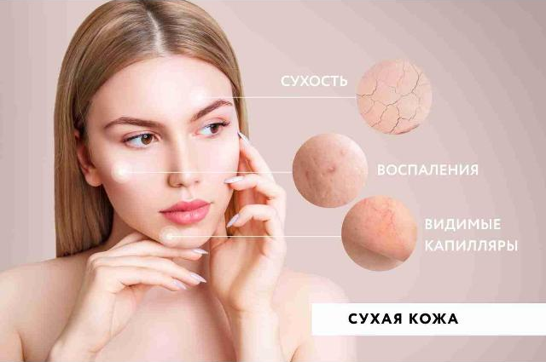
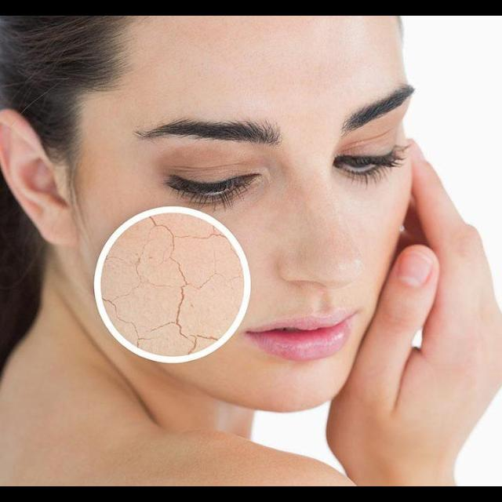

Фильтрация данных
!ВАЖНО!
Всегда смотрите глазами на данные, с которыми работаете.
https://www.kaggle.com/datasets/shakyadissanayake/oily-dry-and-normal-skin-types-dataset

Slide 34

Требования к данным
1. Входные данные могут быть из нового распределения, но должны быть такой же модальности
новая задача

Slide 35
Требования к данным
2. Если меняется тип (или размерность) выходных данных, нужно адаптировать последние слои (“голову” модели)
Исходная задача | Новая задача | Действие
Классификация: 1000 классов, Imagenet | Классификация: 1000 классов | Оставляем “голову” без изменений
 | Классификация: 3 классa | Меняем количество выходов модели
 | Регрессия (возраст по фото) | Меняем “голову” основательно

Slide 36
Требования к данным
3. Данные должны удовлетворять ограничениям модели.
Пример:
MAX_INPUT_LENGTH
MAX_IMAGE_SIZE
MIN_IMAGE_SIZE

Slide 37
Требования к данным
4. Иногда нужно выполнять нормализацию данных, чтобы модель адекватно обрабатывала сигналы.
Пример:
Нормализация изображений по каналам
Нормализация аудиосигналов

Slide 38
Форматы дообучения: инициализация
Feature ext. 1
Классификатор 1
предсказания 1
[вероятности классов датасета]
копируем
Feature ext. 1
Классификатор 2
предсказания 2
[вероятности классов нового датасета]

Slide 39
Форматы дообучения: заморозка
Feature ext. 1
Классификатор 1
предсказания 1
[вероятности классов датасета]
копируем
Feature ext. 1
Классификатор 2
предсказания 2
[вероятности классов нового датасета]

Slide 40
Форматы дообучения: различный lr
Feature ext. 1
Классификатор 1
предсказания 1
[вероятности классов датасета]
копируем
Feature ext. 1
Классификатор 2
предсказания 2
[вероятности классов нового датасета]
learning rate (lr) - гипер-параметр, отвечающий за то как сильно меняются веса в процессе обучения

Slide 41
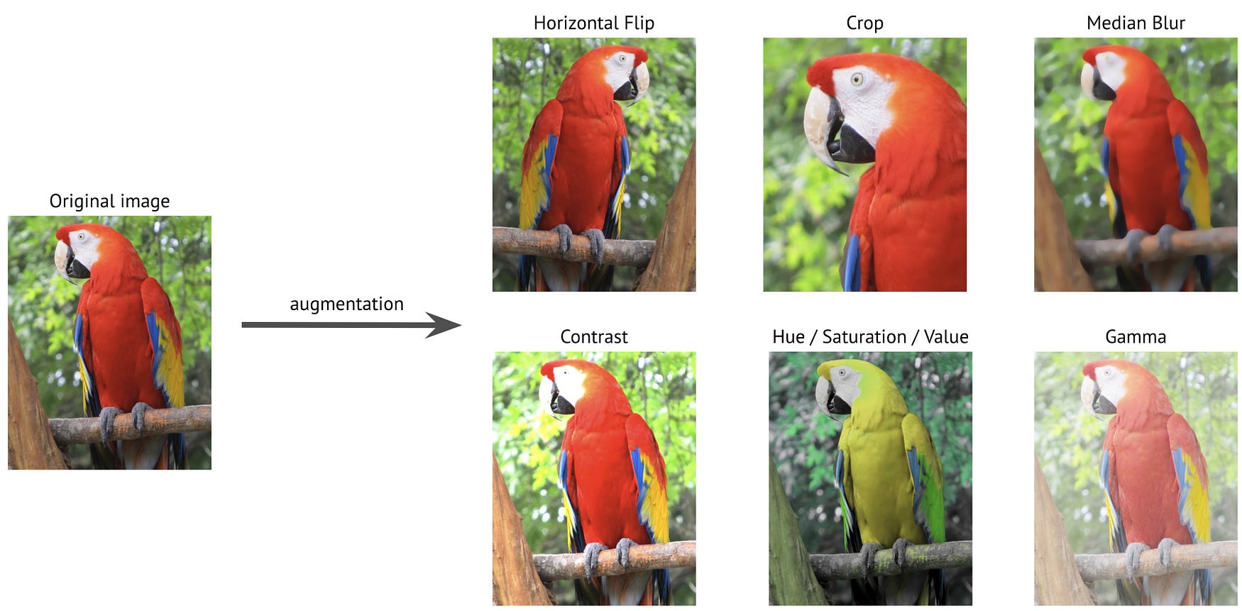
Аугментация

Slide 42
Выводы
1
Transfer learning - подход к обучению нейросетей, который позволяет переиспользовать модели для новых задач

Slide 43
Выводы
1
Transfer learning - подход к обучению нейросетей, который позволяет переиспользовать модели для новых задач
2
Плюсы: требуется меньше данных, ресурсов, времени. Можно достичь лучшего качества

Slide 44
Выводы
1
Transfer learning - подход к обучению нейросетей, который позволяет переиспользовать модели для новых задач
2
Плюсы: требуется меньше данных, ресурсов, времени. Можно достичь лучшего качества
3
При дообучении необходимо учитывать изначальные настройки модели, а также свойства нового датасета

Slide 45
Спасибо за внимание!

